Slide 1
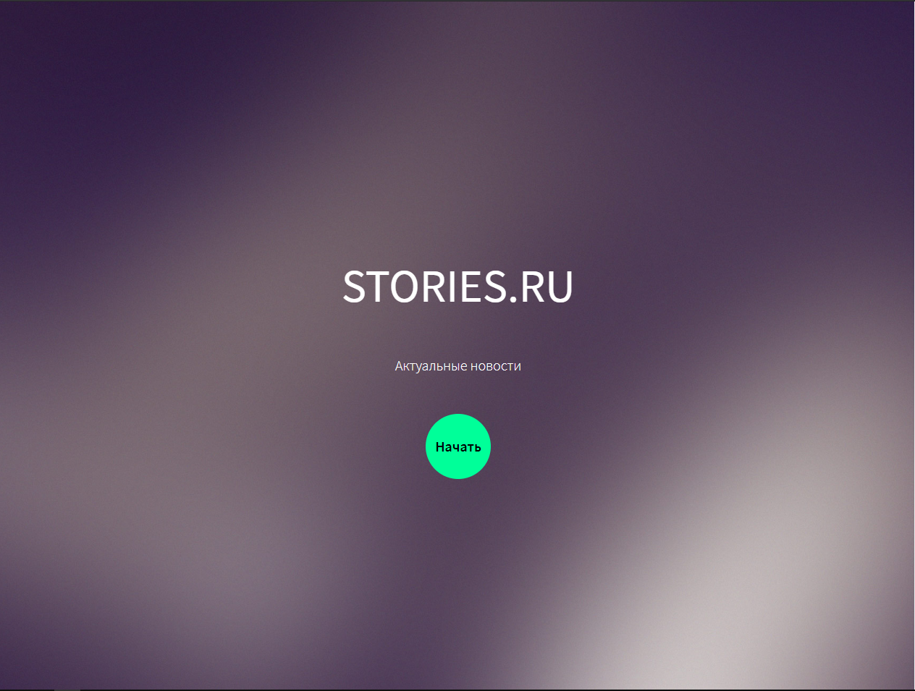

Slide 2
Почему это нужно
В огромном бушующем океане информации порой так необходима тихая заводь
Мы позволим вам просматривать контент в удобном и понятном формате сториз
Мы позволим авторам свободно выражать себя, не мучаясь от неудобств и рамок альтернативных платформ

Slide 3
Почему это понравится
Удобный формат подачи информации позволит пользователям легко потреблять только ценный контент
Авторам доступен удобный функционал нашего сервиса и огромный потенциал для самореализации
Наш сервис гораздо удобнее и красивее конкурентов (например жж)

Slide 4
Технологии – это процветание
Мы использовали современные технологии, которые позволят нашим пользователям иметь бесперебойный доступ к сервису и не бояться за сохранность своих данных
Список технологий: фрэймворк Flask, его расширения Flask-wtf, Flask-login, SQLAlchemy, а так же передовые способы верстки сайтов

Slide 5
Надеемся наш проект оставил только положительные эмоции

